Slide 1
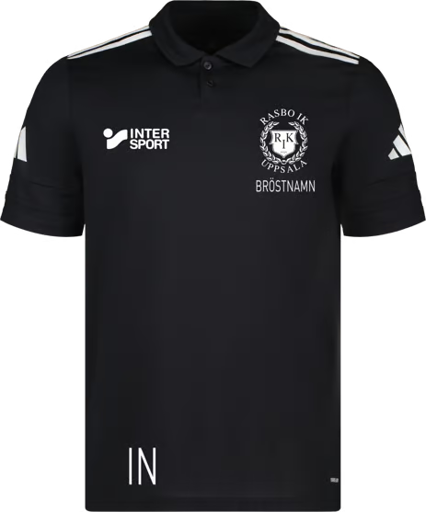
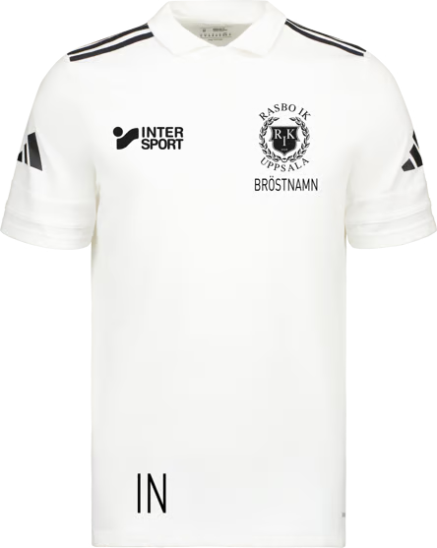
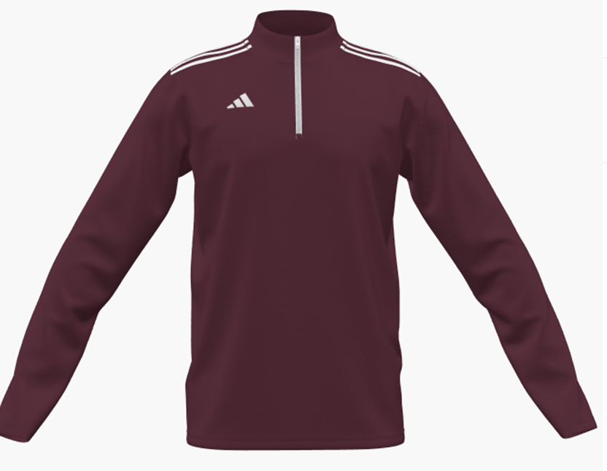
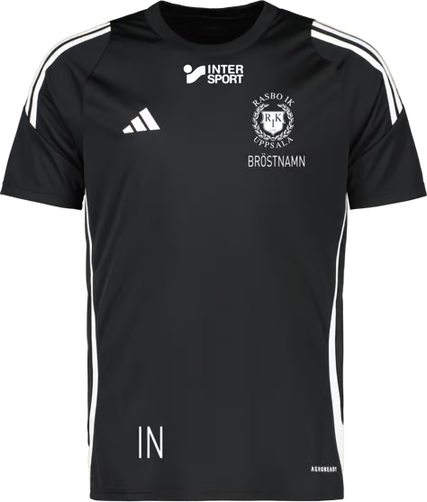
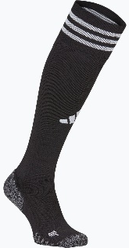
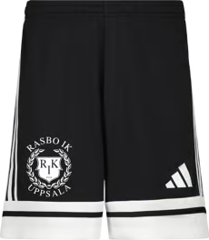
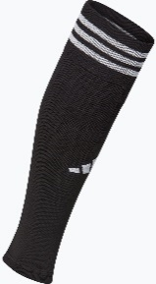
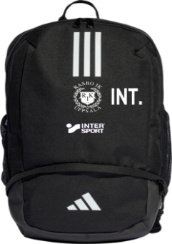
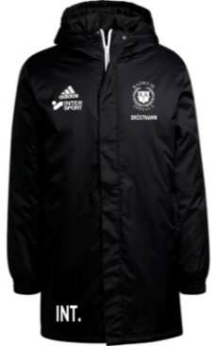
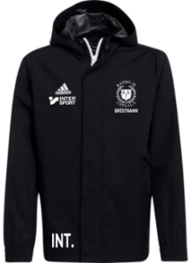
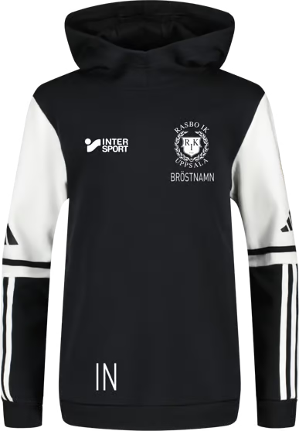
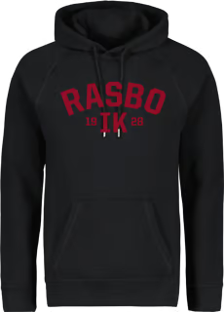
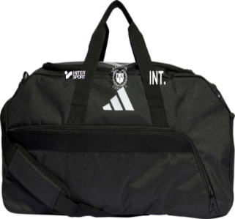
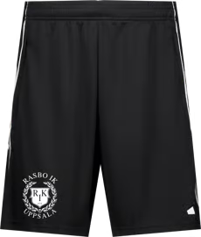
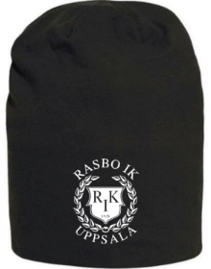
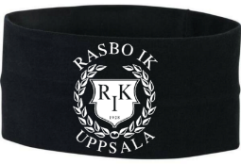
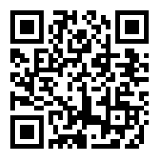
Overallströja Miteam
Specialdesignad ca 8 veckors leveranstid
Tillverkas hel- eller kort dragkedja
Jr 429:- Sr 469:-
Squad 25
Training pant
Jr 399:- (JE2777)
Sr 439:- (JE2782)
Tränings t-shirt Tiro 24
Jr: 249:-(IJ7674)
Sr: 289:- (IJ7676)
Shorts Squadra 25
Jr 249:-(JJ2417)
Sr 279:- (JH3402)
Tränings / matchstrumpa Adi 23 sock 149:- (HT5027)
Team sleeve
109:-
(HT6539)
Squad 25 bomullspiké
329:-
Svart (JY3417) Vit (JY3419)
Väska Tiro M 409:-
(HS9749)
Ryggsäck 409:-
(HS9758)
Tränings/Bortatröja
Tabela
Jr 209:-
Sr 249:-
ENT22 std jacket
Coachjacka/
Spelarvärmarjacka
Sr 929:- (IB6076)
ENT22 allweather jacket
Jr 569:- (IK4014)
Sr 609:- (IK4010)
Adidas Squad 25 hoodtröja
Jr 529:- (JE2768)
Sr 569:- (JE2776)
Rasbo hood Raglan
Jr 449:-
Sr 499:-
Tiro 25 ledarshorts med ficka
319:- (JF0571)
Kontakt
Intersport Boländerna
Rapsgatan 1B
team.uppsala@intersport.se
018-185961
Webshop på team.intersport.se/rasbo-ik-fotboll
Tryckkostnader
Klubbmärke ingår på de produkter där det syns på bilden
Namn Höjd 15mm 50:-
Initialer Höjd 5cm 50:-
Siffra Höjd 5cm 40:-/plagg
Clique Headband
99:-
(031735)
Clique Saco mössa 139:-
(1513887)
2025

